Slide 1


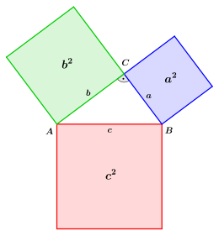
Lehrsatz des Pythagoras
Im rechtwinkligen Dreieck ist das Quadrat über der Hypotenuse gleich der Summe der Quadrate über den Katheten.
Herr Klüber

Slide 2
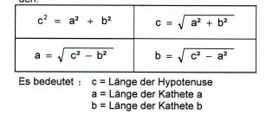
Herr Klüber

Slide 3
 | Hypotenuse c | Kathete a | Kathete b
a) | 5,0 m | 4,0 m | 3,00 m
b) | 15,54 dm | 15,4 dm | 20,67 cm
c) | 82498,8 cm | 180,5 m | 8050,0 dm
d) | 50,0 m | 40,0 m | 30,0 m
e) | 27,5 m | 23,05 m | 150,0 dm
f) | 15000,0 cm | 148,66 m | 20,0 m
g) | 100,0 m | 80,0 m | 60,0 m
h) | 840,0 dm | 50,2 m | 67,35 m
i) | 14520,0 cm | 989,8 dm | 106,24 m
?
?
?
?
?
?
?
?
?
Herr Klüber

Slide 4
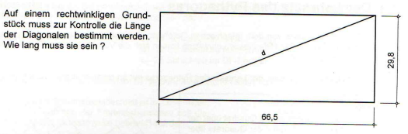
Herr Klüber

Slide 5
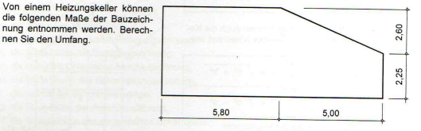
Herr Klüber

Slide 6
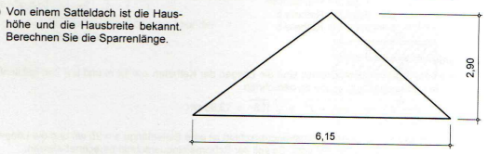
Herr Klüber

Slide 7
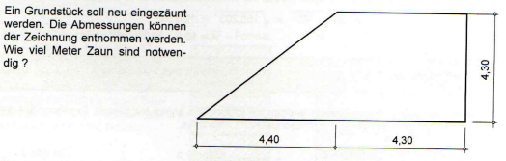
Herr Klüber

Slide 8
Ein rechteckiger Schornsteinquerschnitt hat ein Seitenverhältnis von a : b = 3 : 4. Die Diagonale des Schornsteins ist 25 cm lang. Welchen Querschnitt hat der Schornstein?
Herr Klüber

Slide 9
Von einem quadratischen Schornstein ist die Länge der Diagonalen von 35,355 cm bekannt. Berechnen Sie den lichten Querschnitt des Schornsteins.
Herr Klüber

Slide 10
Ein Gebäude hat bis zur Dachrinne eine Höhe von 5,20 m. Wie lange muss die Leitung sein, wenn sie 1,00 m horizontalen Abstand von der Dachrinne haben muss und aus Sicherheitsgründen 50 cm länger gewählt werden soll?
Herr Klüber

Slide 11
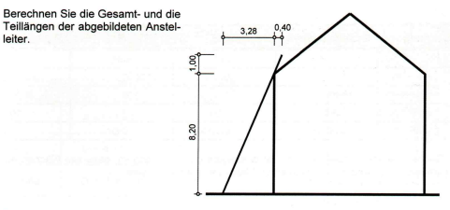
Herr Klüber

Slide 12
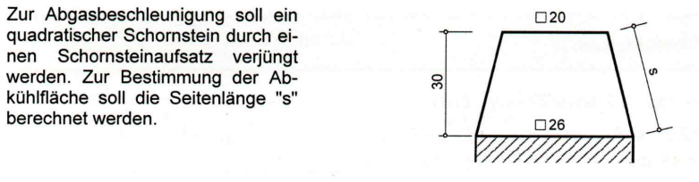
Herr Klüber

